Slide 1



OpenChain Project Japan workgroup SBOM sg 2023/02/21 (2023/02/07の資料も含みます) 17：05－ 再開します

Slide 2
Anti-Trust Policy Notice
Linux Foundation meetings involve participation by industry competitors, and it is the intention of the Linux Foundation to conduct all of its activities in accordance with applicable antitrust and competition laws. It is therefore extremely important that attendees adhere to meeting agendas, and be aware of, and not participate in, any activities that are prohibited under applicable US state, federal or foreign antitrust and competition laws.
Examples of types of actions that are prohibited at Linux Foundation meetings and in connection with Linux Foundation activities are described in the Linux Foundation Antitrust Policy available at http://www.linuxfoundation.org/ antitrust-policy. If you have questions about these matters, please contact your company counsel, or if you are a member of the Linux Foundation, feel free to contact Andrew Updegrove of the firm of Gesmer Updegrove LLP, which provides legal counsel to the Linux Foundation.

Slide 3
【参考】独占禁止法順守ポリシー (Antitrust Policy)
Linux Foundation (以下LFと略す) の会議は、産業界で競合関係にある企業同士の参加が不可欠です。LFは、すべての活動を、適用されるべきすべての独占禁止法/競争法に則って運営します。従って、会議の出席者は、アジェンダに沿って会議を進め、国内外の独占禁止法/競争法の下で禁止されているいかなる活動にも参加しないよう、注意を払うことが非常に重要です。
LFの会議において、またLFの活動に関連して、禁止されている行動の例は、https://www.linuxfoundation.jp/antitrust-policy/ から入手できるLF独占禁止法順守ポリシーに記載されています。これらの事項について質問がある場合は、あなたの会社の法律顧問に問い合わせるか、もしあなたがLFのメンバーであるならば、LFの法律顧問である Gesmer Updegrove LLP の Andrew Updegrove にお問い合わせください。

Slide 4
Agenda
【報告】SPDX Asia Telcon – 2023/02/21
【報告・協力者募集】UsageProfileの進め方について
【提案】SPDX v3.0 勉強会について

Slide 5
SPDX Asia Telcon
日時
2023/02/21 10:00- JST
参加者
Kate、伊藤、忍頂寺、福地、小保田
議論内容
FOSDEM, LegalSummit紹介
UsageProfileの進め方について
CLAについて

Slide 6
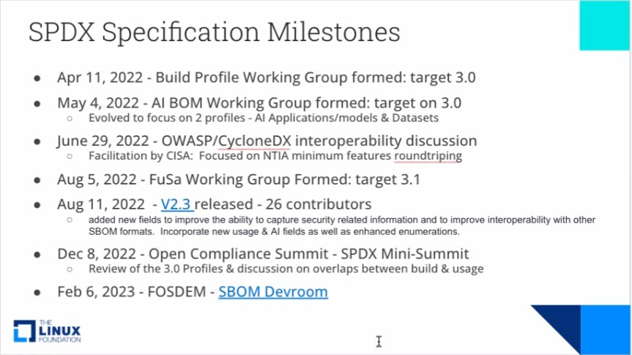
SPDX Asia Telcon

Slide 7
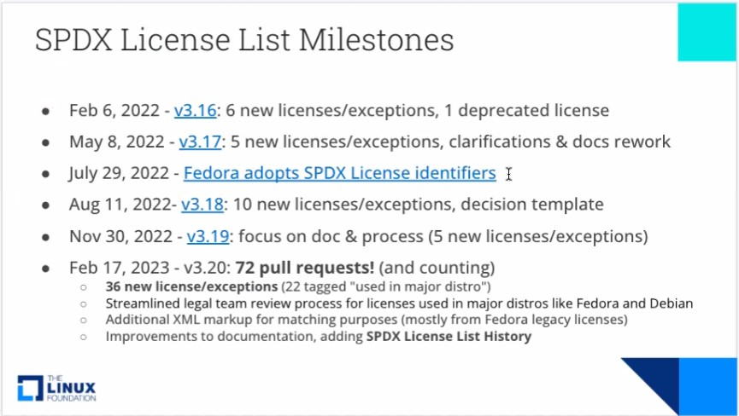
SPDX Asia Telcon

Slide 8
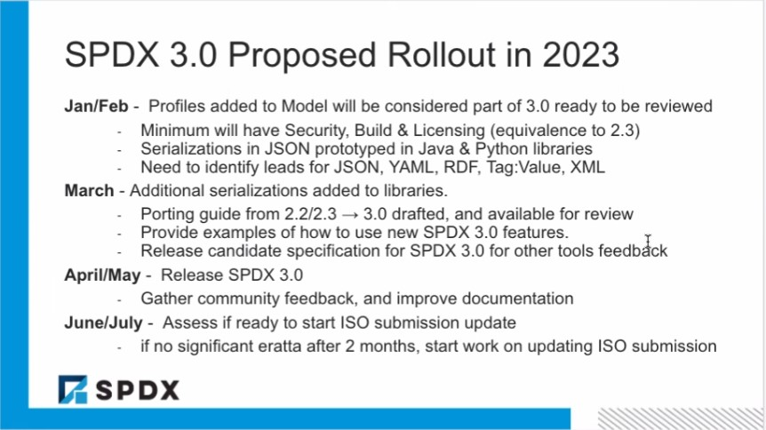
SPDX Asia Telcon

Slide 9
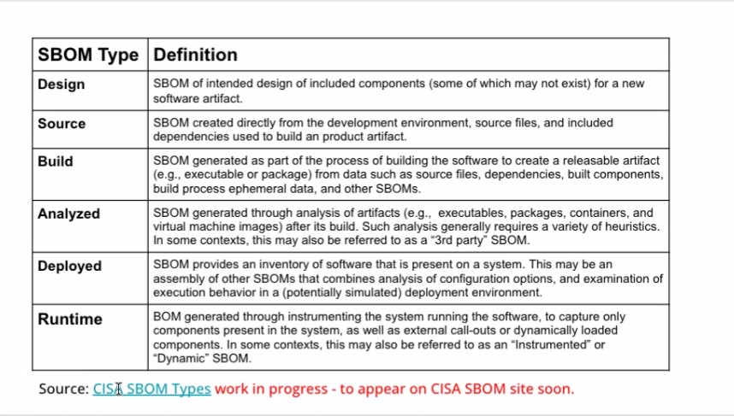
SPDX Asia Telcon

Slide 10
UsageProfileの進め方について
V3.0への提案は特にdropしてはいなかった
spdx-3-model repository: spdx/spdx-3-model (github.com) に、profile branchを作成したものをPRしてください。 具体的なPRの仕方については、Alexios Zavras (zvr)さんに聞いてほしい（聞いてくれる）とのこと。
spdx-tech MLで議論を始めてください。
モデル化し、クラスとアトリビュートをmarkdown形式で記述していくことになります。

Slide 11
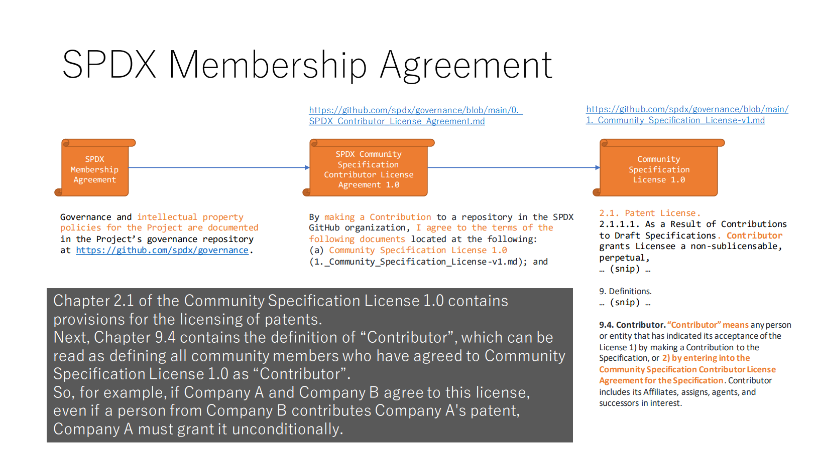
CLAについて

Slide 12
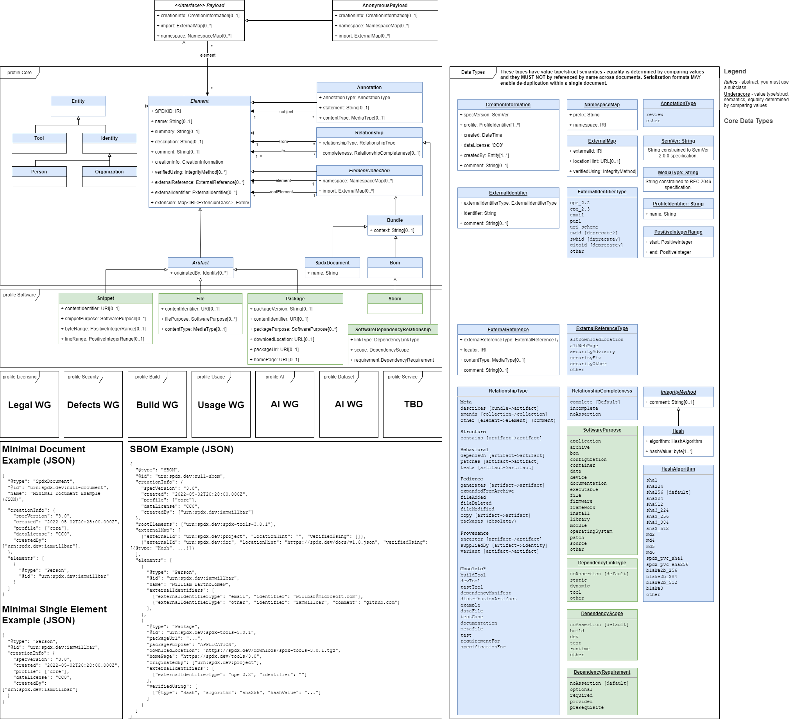
SPDX v3.0 Study の提案
SPDX v3.0のモデルは、以下のリポジトリで公開されています。
https://github.com/spdx/spdx-3-model
それぞれのノード、アトリビュートの説明が、以下のリポジトリで公開されています。
https://github.com/spdx/spdx-3-model/tree/main/model
これらを、JSONに書き記したとき、どのような記載になるのか、まずは全体像を把握してみませんか?
なお、SPDX v2.x のJSON記述は、以下にサンプルがあります。
(Tag-Value形式、JSON形式など混在しています)
https://github.com/spdx/spdx-examples
モデルをdrawioを利用して、UMLに描き起こした図もあります

Slide 13
SPDX v3.0 Study – Core Profile
creationInfo
CreationInformation
Element
https://github.com/spdx/spdx-3-model/blob/main/model/Core/Classes/Element.md
Within SPDX-3.0 structure this is the base class acting as a consistent, unifying, and interoperable foundation for all explicit and inter-relatable content objects.
ベースになっているObject定義。
Element
+ spdxId: anyURI
+ name: String [0..1]
+ summary: String [0..1]
+ description: String [0..1]
+ comment: String [0..1]
verifiedUsing
IntegrityMethod
0..*
externalReference
ExternalReference
0..*
exttension
0..1
externalIdentifier
ExtensionMap
ExternalIdentifier
0..*
https://github.com/spdx/spdx-3-model/blob/main/model.drawio#L60

Slide 14
SPDX v3.0 Study – Core Profile
https://github.com/spdx/spdx-3-model/blob/main/model/Core/Classes/Identity.md SubclassOf Elementと記載されているが、v2.xではspdxidなどを持たないので、実は独立したクラスのはず。v3.0はElementを継承するの? 単なるアトリビュートとして個別定義したほうが良いのでは?
CreationInformation
定義無し
Entity Identity
Element
From: Spdx-tech@lists.spdx.org <Spdx-tech@lists.spdx.org> On Behalf Of David Kemp
Sent: Tuesday, February 7, 2023 3:24 AM
To: SPDX-list <Spdx-tech@lists.spdx.org>
Subject: [spdx-tech] Identities
あと、今朝流れたspdx-tech ML。このIdentitiesはcreatedByで使われるものでは無いと思われる。
+ spdxId: anyURI
+ name: String [0..1]
+ summary: String [0..1]
+ description: String [0..1]
+ comment: String [0..1]
https://github.com/spdx/spdx-3-model/blob/main/model/Core/Classes/CreationInformation.md SubclassOf Elementと記載されており、ElementのpropとしてcreateInfoと記載すべきではない気がするのですが、私が間違ってる?
CreationInformation
Tool
Organization
Person
+ specVersion: SemVer 2.0: String
+ profile: ProfileIdent [1..*]
+ created: DateTime
+ dataLicense: ‘CC0’
+ createdBy: Entity Identity [1..*]
https://github.com/spdx/spdx-3-model/blob/main/model/Core/Classes/Tool.md SubclassOf Identityと記載されているので、Entityは存在せず、Identityが上位抽象クラスとなるはず。(Organization, Personも同様) モデル図の間違い。
https://semver.org/lang/ja/

Slide 15
色々おかしい
## Profile Core
// CreationInformation まで
{
“spdxId”: “SPDXRef-Document”, // URI?
“name”: “”,
“summary”: “”, // SPDX-2.3では存在しない
“description”: “”, // サンプルでは “documentDescribes”? 但し、配列。SPDX-2.3では、”documentDescibes” なんて定義も無い。
“comment”: “”, // SPDX-2.3の “documentComment”?
"specVersion": "SPDX-3.0", // SPDX-2.3の “spdxVersion”?
“profile”: [“Core”, “Software”, “...”], // UML上はprofile。配列になるのでprofiles? 正式なキー名は?
"creationInfo": { // SPDX-2.3のexampleではObject。ObjectにしちゃうとElement継承しなきゃいけなく無い?
"created": "2022-02-07T00:00:00Z",
"createdBy": [ // SPDX-2.3では、キー名がcreators
"Person": "Norio Kobota (norio.kobota@sony.com)",
],
"dataLicense": "CC0-1.0", // creationInfoをObjectにしちゃうとこうなる。あと、CC0なのか、CC0-1.0なのか。
"licenseListVersion": "3.18" // https://github.com/spdx/spdx-examples/blob/master/example10/spdx/hello-source.spdx.json#L9
},
... (continues)
}
https://github.com/spdx/spdx-examples/blob/master/example11/spdx/sbom.spdx.json などを参照

Slide 16
あるべき姿?
## Profile Core
// CreationInformation まで
{
“spdxId”: “SPDXRef-Document”, // URIって何だっけ、となるので素直に (Document内などScope内) Unique String としたほうがいいのでは?
"name": "",
“summary”: “”, // summary, description, commentの3つは冗長では?
“description”: “”, //
“comment”: “”, //
“dataLicense”: “CC0-1.0”, // Element全体としてデータライセンスを定義する(はずな)ので、creationInfoの外が望ましい
“profile”: [“Core”, “Software”, “...”], // キー名の定義
"creationInfo": {
"created": "2022-02-07T00:00:00Z",
"createdBy": [
“Person”: “Norio Kobota (norio.kobota@sony.com)”, // mail addrの記述を許すのであれば、formatを定義したほうが良い
],
“SPDXVersion”: “SPDX-3.0”, // SPDX VersionとLicenseList VersionはcreationInfoに入っていた方が良い。(要検討・後方互換性)
“licenseListVersion”: “3.18“, // キー名の定義
},
... (continues)
}
https://github.com/spdx/spdx-examples/blob/master/example11/spdx/sbom.spdx.json などを参照

